Slide 1
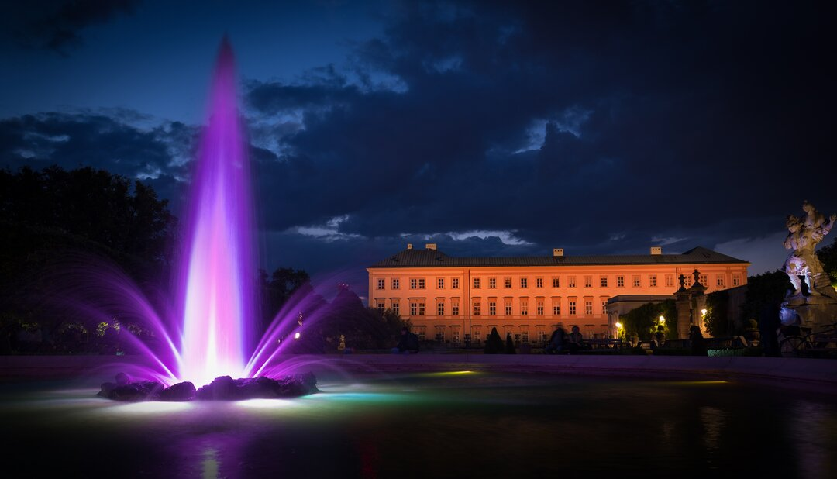
PALACE Mirabelle
Ομάδα:
Νίκη Δίπλα
Χριστίνα-Μαρία Κόκλα
Ευαγγελία Γιαμουρίδη
Λυδία Νεγρεπόντη
Άννα Καραῒνδρου

Slide 2
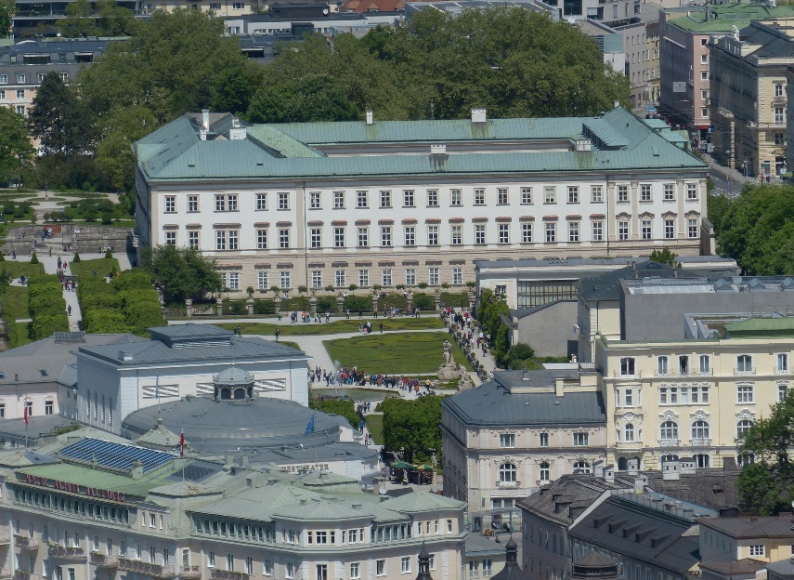
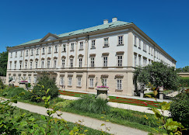
Palace Mirabell
Γενικές Πληροφορίες:
Το παλάτι Μιραμπέλ (γερμανικά: Schloss Mirabell) είναι ένα ιστορικό κτίριο στην πόλη του Σάλτσμπουργκ.
Το παλάτι με τους κήπους του είναι ένα διατηρητέο μνημείο πολιτιστικής κληρονομιάς και μέρος του Ιστορικού Κέντρου της πόλης του Σάλτσμπουργκ.
Αποτελεί Μνημείο Παγκόσμιας Κληρονομιάς της UNESCO.

Slide 3
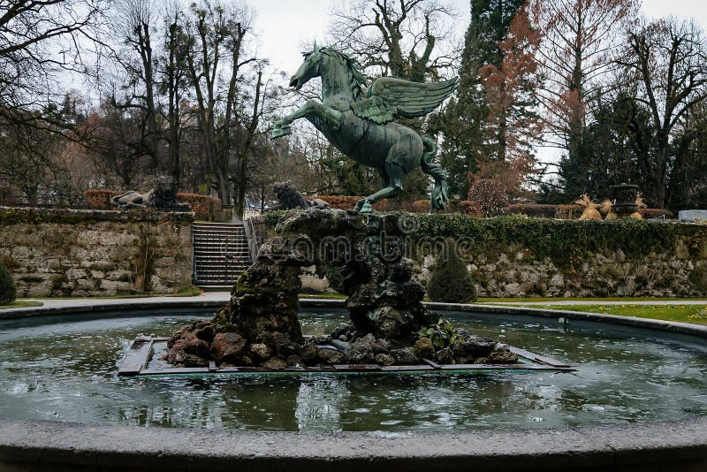
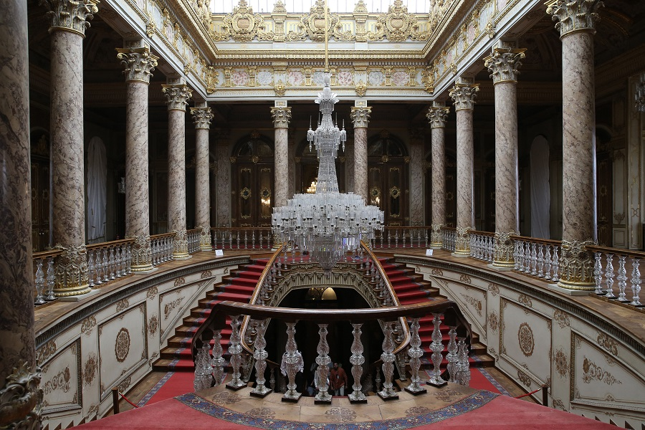
Palace Mirabell
Τέχνη & Αισθητική:
Το Παλάτι Μιραμπέλ είναι ένα αριστούργημα της μπαρόκ και νεοκλασικής αρχιτεκτονικής.
Η σημερινή νεοκλασική του εμφάνιση χρονολογείται περίπου στο 1818, όταν το κτίριο αποκαταστάθηκε μετά από πυρκαγιά.
Οι γεωμετρικά διαμορφωμένοι κήποι του παλατιού περιλαμβάνουν αγάλματα της μυθολογίας του 1730 και τέσσερα συμπλέγματα του Ιταλού γλύπτη Οττάβιο Μόστο από το 1690.
Τα τέσσερα συμπλέγματα γλυπτών απεικονίζουν τους Αινεία, Ηρακλή, Πάρη και Πλούτωνα.

Slide 4

Palace Mirabell
Ιστορία & Πολιτισμός:
Το Παλάτι Μιραμπέλ χτίστηκε το 1606 από τον πρίγκιπα-αρχιεπίσκοπο Wolf Dietrich για την ερωμένη του, Salome Alt.
Αρχικά ονομαζόταν "Schloss Altenau" και μετονομάστηκε "Mirabell" μετά την εκδίωξη της οικογένειας.
Μετά το 1710, ανακατασκευάζεται σε μπαρόκ στιλ σύμφωνα με σχέδια του Johann Lukas von Hildebrandt..
Το 1815 γεννιέται μέσα στο ανάκτορο ο μελλοντικός βασιλιάς της Ελλάδας, Όθων.

Slide 5
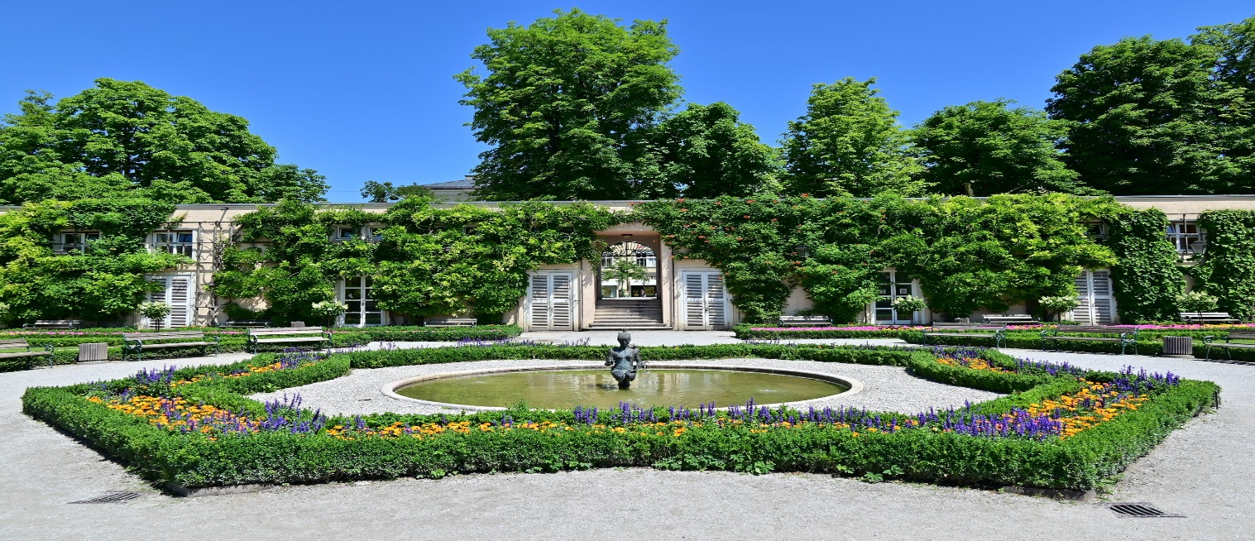
Palace Mirabell
Φυσικό Περιβάλλον & Βιολογία:
Είναι διάσημοι για τη γεωμετρική τους διάταξη, τις μυθολογικές φιγούρες στα αγάλματα και την όμορφη θέα τους προς το κάστρο του Σάλτσμπουργκ.
Σημερινή χρήση: Είναι δημοφιλής χώρος για γαμήλιες τελετές και δεξιώσεις, ενώ παραμένει ανοιχτός για το κοινό.
Φημίζεται για τη μεγάλη ποικιλία λουλουδιών και δέντρων, τα οποία αλλάζουν ανάλογα με την εποχή (Πιγκόνιες ,Γεράνια ,Καλέντουλες , Μετασεκόγια, Πλάτανος του Λονδίνου κ.α)

Slide 6
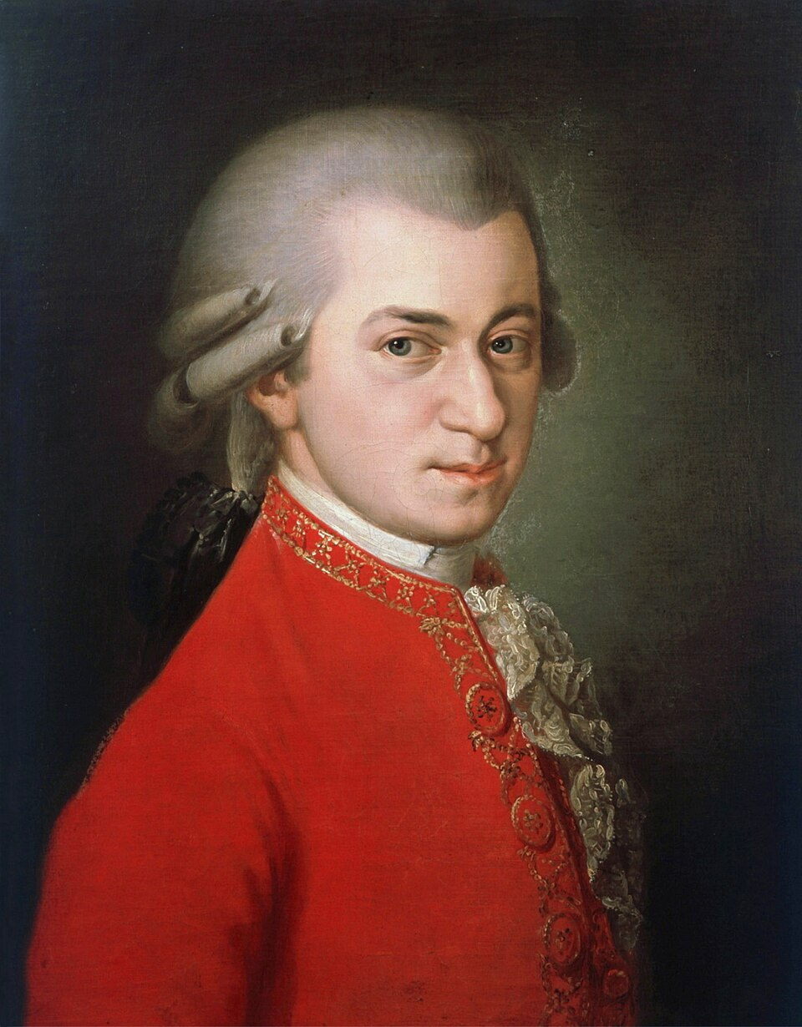
Palace Mirabell
Μουσική & Πολιτιστική Κληρονομιά:
Το Παλάτι Μιραμπελ φιλοξενεί τακτικά κλασικές μουσικές παραστάσεις, συναυλίες και εκδηλώσεις, συχνά με αναφορές στον Μότσαρτ.Οι συναυλίες πραγματοποιούνται στην αίθουσα Marmorsaal (Αίθουσα Μαρμάρου).
Η οικογένεια Μότσαρτ, συμπεριλαμβανομένου του Wolfgang Amadeus Mozart σε ηλικία 6 ετών, έδωσε συναυλίες στην μαρμάρινη αίθουσα του παλατιού.

Slide 7


